Slide 1
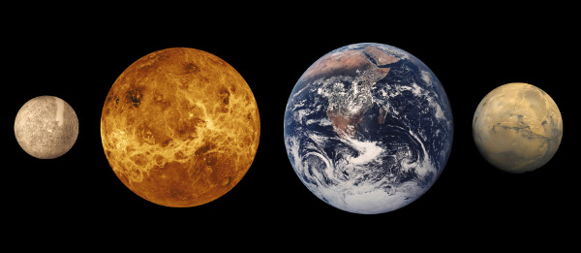
Планеты земной группы
1
Работа учителя физики ГБОУ г.Москвы «школа №1161» -
Рябушкиной Валентины Михайловны.

Slide 2
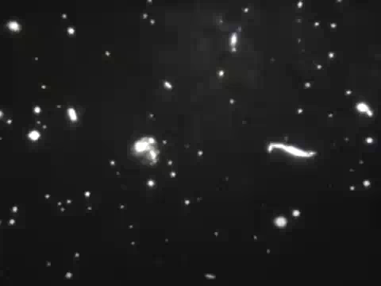

Slide 3
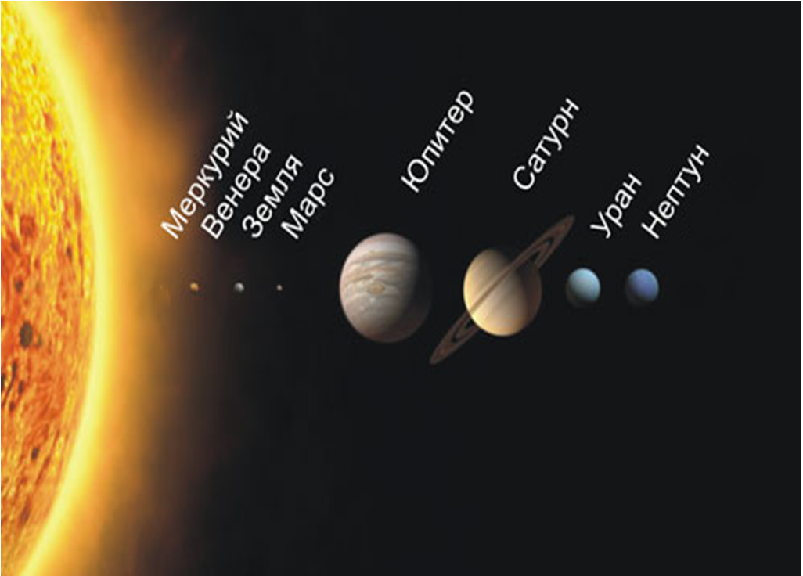
Солнечная система
2

Slide 4
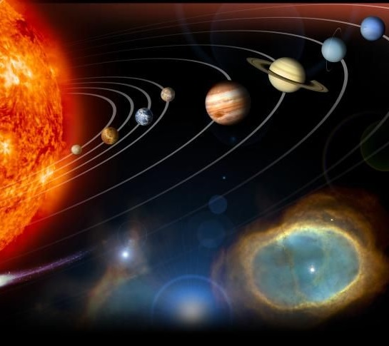
3

Slide 5
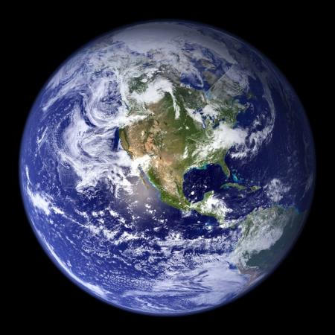
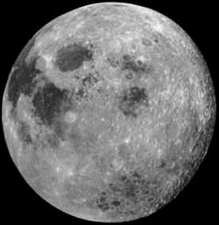
4
5
Планета Земля
Луна - спутник Земли

Slide 6
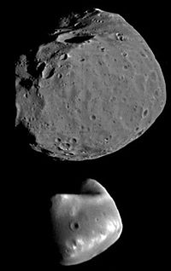
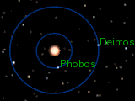
Спутники Марса
7
Фобос (сверху) и Деймос (снизу
6

Slide 7
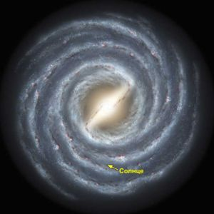
Наша
Галактика
8

Slide 8
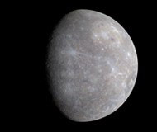
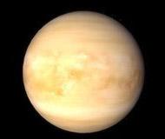
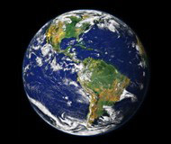
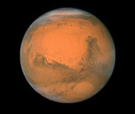
Планеты земной группы
Меркурий
Венера
Земля
₉
Марс

Slide 9
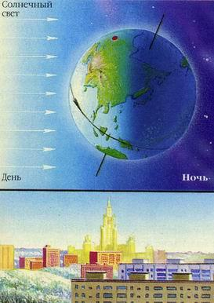
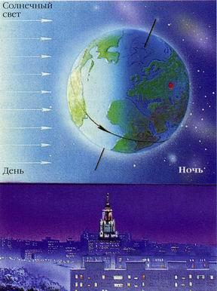
Смена дня и ночи
10

Slide 10
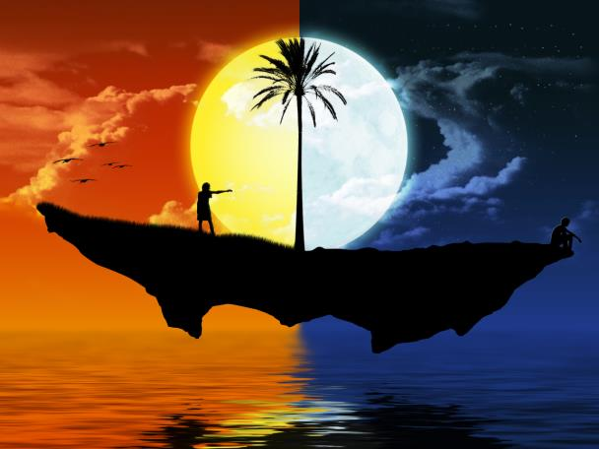
День
Ночь
11

Slide 11
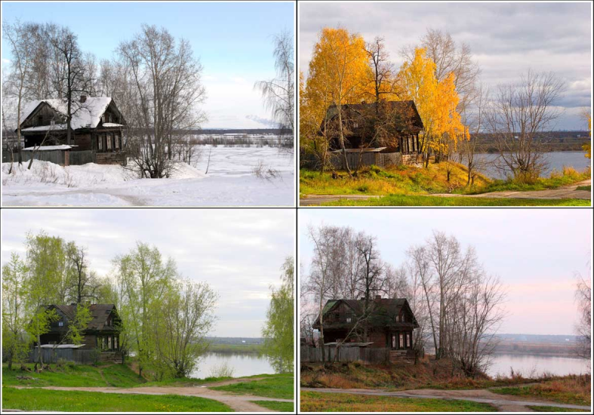
Времена года
12

Slide 12
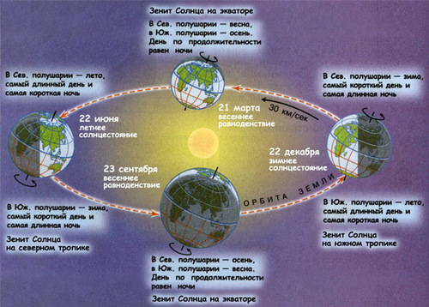
Смена времен года
13

Slide 13
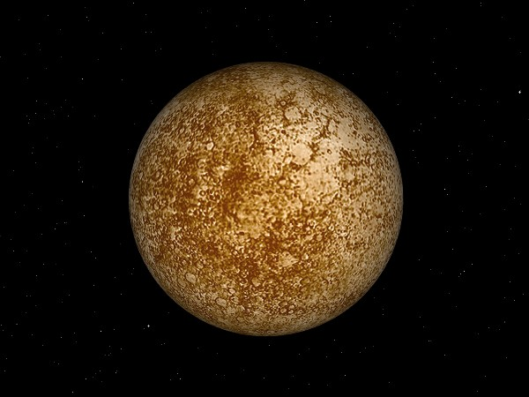
Меркурий
14

Slide 14
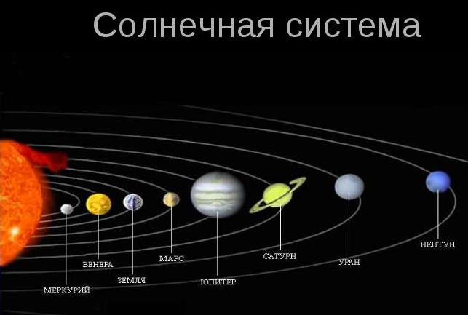
15

Slide 15
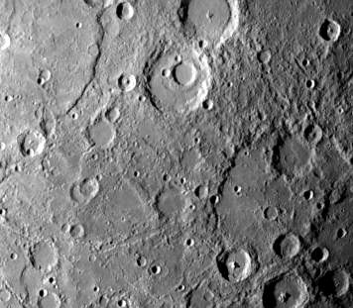
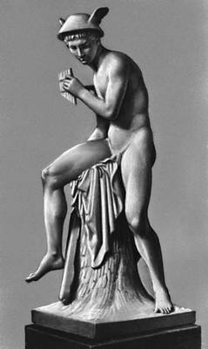
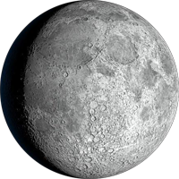
МЕРКУРИЙ
16
17
Луна
18

Slide 16
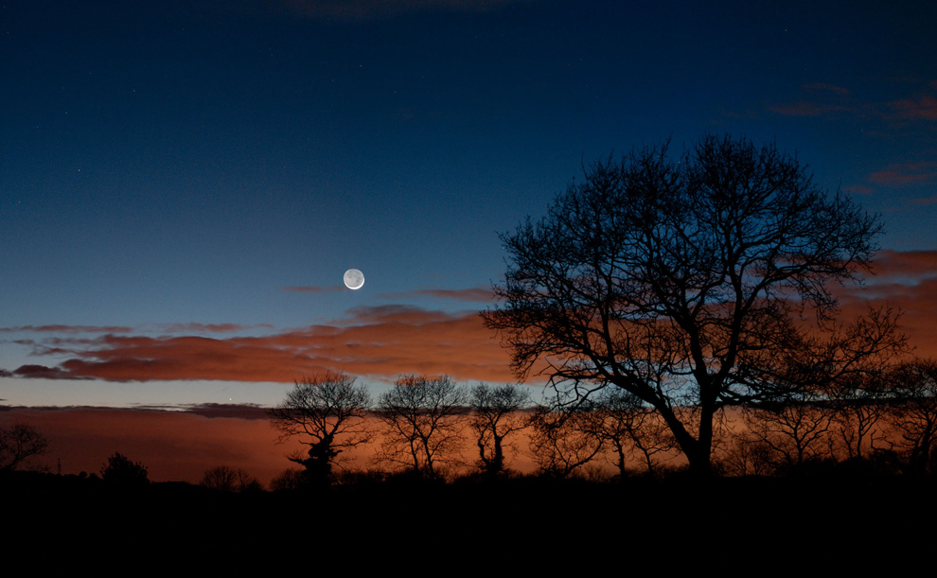
Меркурий
19

Slide 17
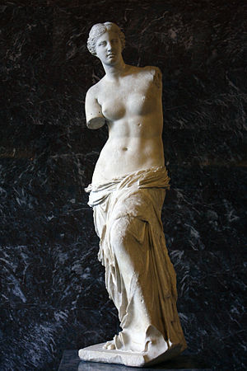
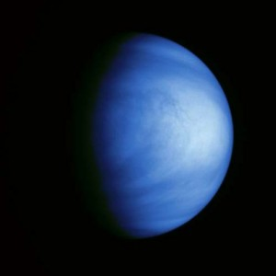
Венера
21
20

Slide 18
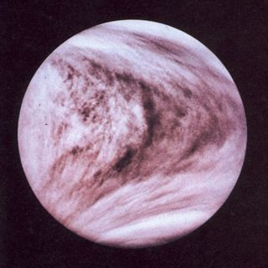
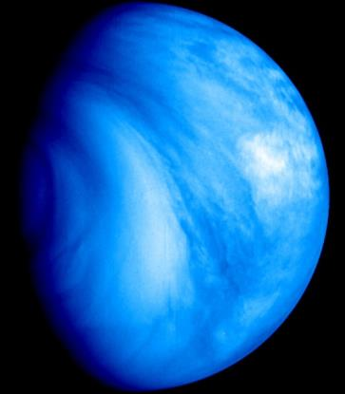
И это - Венера
22
23

Slide 19

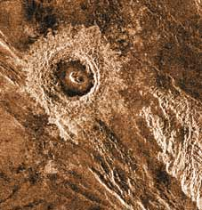
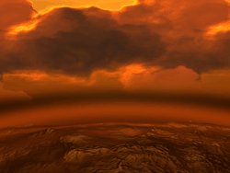
Поверхность Венеры
25
24
26

Slide 20
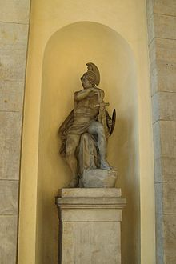
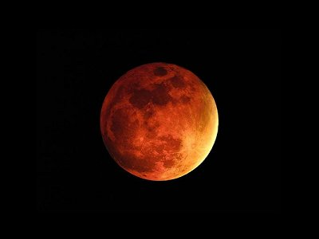
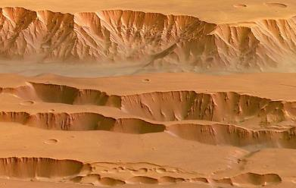
Марс
27
29
Статуя бога войны Марса (Бранденбургские ворота, Берлин)
28

Slide 21
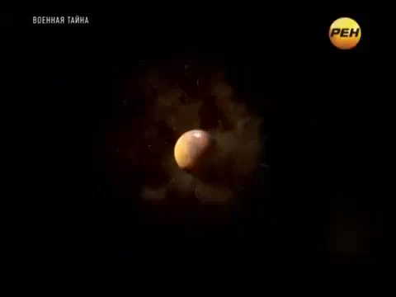

Slide 22
Планеты земной группы
Планета | Номер орбиты от Солнца | Температура | Вода | Поверхность | Кислород | Спутники
Меркурий | 1 | + 430 С - 170 С | Нет | Твердая | Нет | Нет
Венера | 2 | +467 С | Нет | Твердая | Нет | Нет
Земля | 3 | + 25 С - 15 С | Есть | Твердая | Есть | 1
Марс | 4 | + 15 С - 100 С | Есть | Твердая | Очень мало | 2

Slide 23
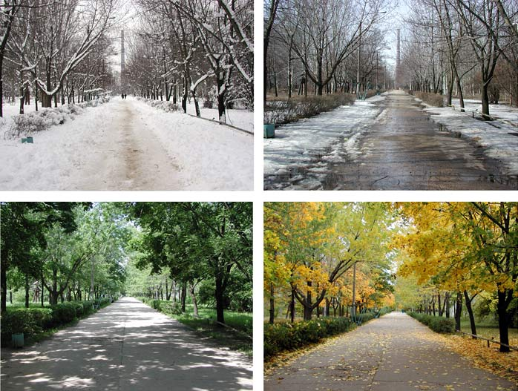
30
Почему на Земле происходит смена времен года?
Правильный ответ: Из-за наклона земной оси и вращения Земли вокруг солнца

Slide 24
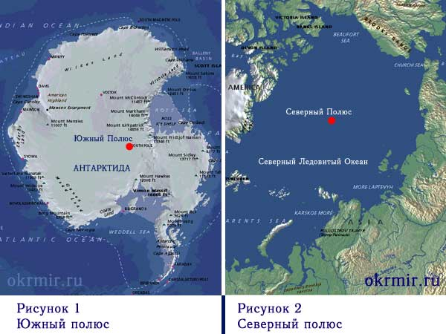
На каком полюсе теплее: на Южном или на Северном?
31
Правильный ответ: На Северном

Slide 25
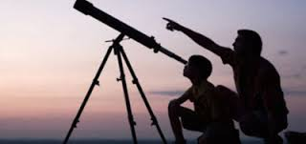
Является ли Венера «утренней» или «вечерней» звездой для всего земного шара?
32

Slide 26
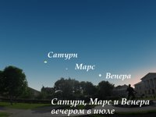
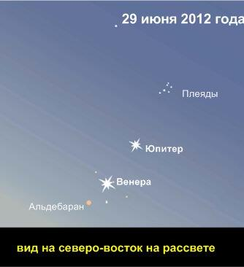
Правильный ответ: Да
33
34

Slide 27
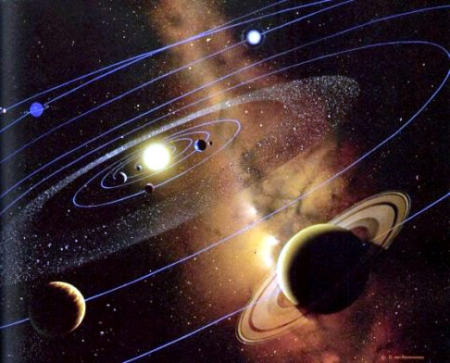
Правильный ответ: У Юпитера
У какой планеты Солнечной системы больше всего спутников?
35

Slide 28
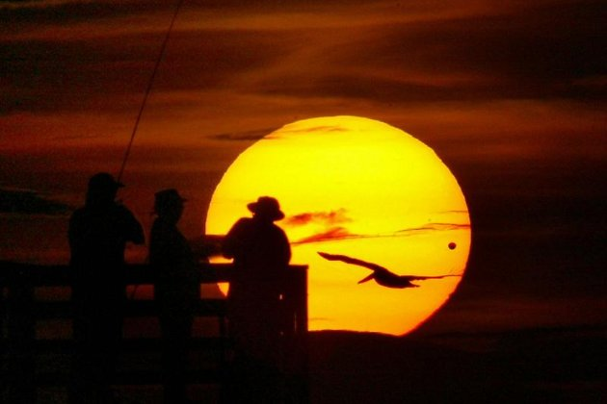
Прохождение какой планеты по диску Солнца можно наблюдать с Земли?
Правильный ответ: Венеры
36

Slide 29
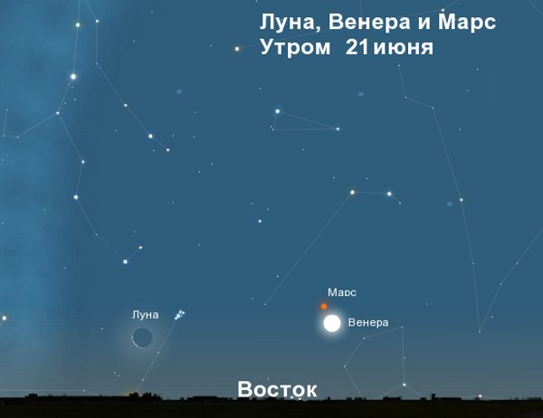
Правильный ответ: Марс удален от Солнца больше, чем Земля
Почему с Земли Марс никогда не наблюдается в виде серпа?
37

Slide 30
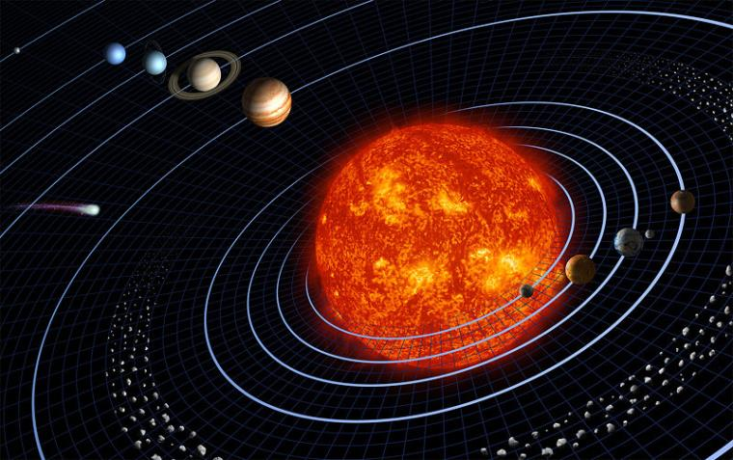
Действует ли земное притяжение на планеты Солнечной системы?
Правильный ответ: Да
38

Slide 31
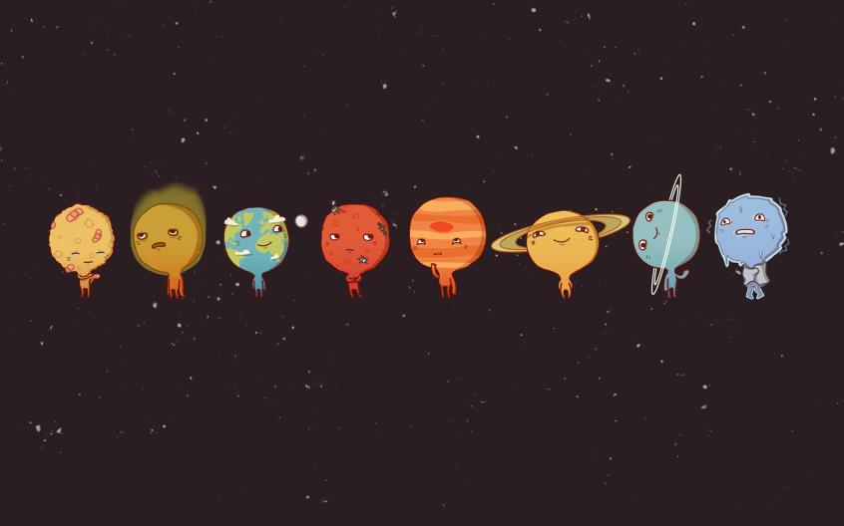
Правильный ответ: Венера
Какая планета ближе всего к Земле?
39

Slide 32
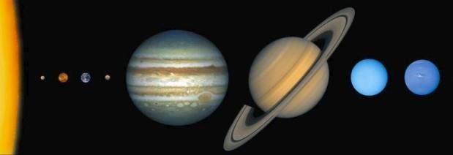
Что общего у Меркурия, Венеры и Марса с Землёй? Почему их называют планетами земной группы?
40

Slide 33
Правильный ответ:
Планеты земной группы - это планеты сравнительно небольшие, главным образом состоящие из горных пород, ближе всего расположенные к Солнцу и имеющие мало спутников, или не имеющие вовсе

Slide 34


Slide 35
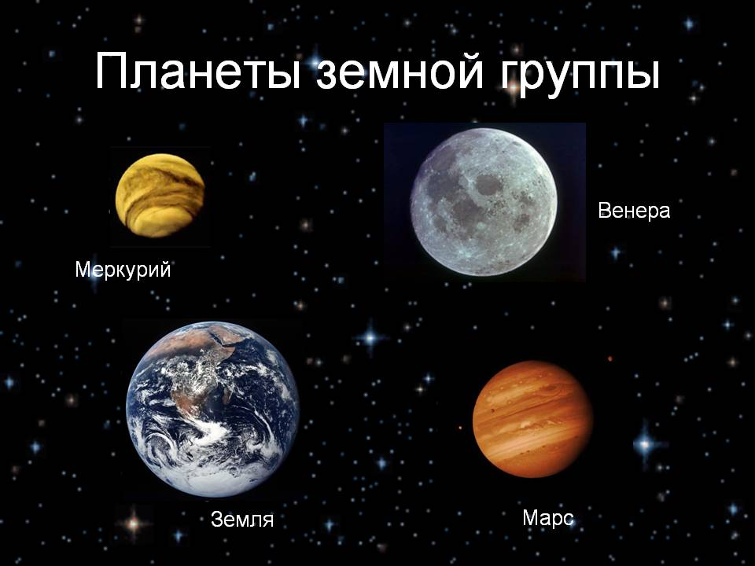
41

Slide 36
Использованные сайты
1) edinstvo.org
2) ru.wikipedia.org
3) e-y.info
4) ru.wikipedia.org
5 ) themoon.ucoz.ru
6) cratergale.blogpost.ru
7) es.wikipedia.org
8) infokart.ru
9) сезоны-года.рф
10) kruzhalov.ru
22) solsys.ru
23) galspace.spb.ru
24) galspace.spb.ru
25) astronomus.ru
26) gect.ru
27) positime.ru
28) scienceblog.ru
29) dic.academic.ru
30) livejournal.com
31) okrmir.ru
32) new-stroika-doma.ru
33) realsky.ru
34) meteoweb.ru
35) baby-news.ru
36) news.chita.ru
realsky.ru
great-galaxy.ru
goodfon.ru
great-galaxy.ru
sites.google.com
11) znaj.net
12) livejournal.com
13) geography7.com
14) okrmir.ru
15) ms.znate.ru
16) zavasek.narod.ru
ulenspiegel.od.ua
grimuar.info
biguniverse.ru
ru.wikipedia.org
voprosy-kak-i-pochemu.ru

